Slide 1
TEORIA DE SISTEMAS
TGS-Capítulo 1
PARTE 6.- SISTEMAS DE CONTROL
Manuel Monasterio C.
manuel.monasterio@uda.cl

Slide 2
Metodología de Aplicación de la T.G.S., para el Análisis y Diseño de Sistemas
El Sistema De Control : Un sistema de control estudia la conducta del sistema con el fin de regularla de un modo conveniente para su supervivencia
Una de sus características es que sus elementos deben ser lo suficientemente sensitivos y rápidos como para satisfacer los requisitos para cada función del control
Elementos Básicos:
Una Variable (El elemento que se desea controlar)
Los mecanismos Sensores (Que son sencillos para medir las variaciones a los cambios de la variable)
Los medios Motores (A través de los cuales se pueden desarrollar las acciones correctiva)
Fuente de Energía (Que entrega la energía necesaria para cualquier tipo de actividad)
La Retroalimentación (Que a través de la comunicación del estado de la variable por los sensores, se logra llevar a cabo las acciones correctivas).

Slide 3
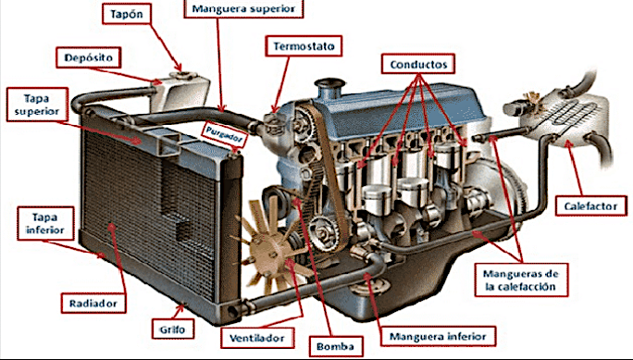
Ejemplo Sistema de Control
Variable: La temperatura del agua del motor
Los Mecanismos Sensores: Termostato (bulbo) debe (actuar) controlar la temperatura del agua entre el rango de <0ºC y < 100ºC
Los Medios Motores: Todos componentes del mecanismo de enfriamiento)
Fuente de Energía: La batería del vehículo
La Retroalimentación: El tablero de mando del vehículo donde indica la temperatura y una luz roja en caso de falla.

Slide 4

Metodología de Aplicación de la T.G.S., para el Análisis y Diseño de Sistemas
Método de Control: Es una alternativa para reducir la cantidad de información recibida por quienes toman decisiones, sin dejar de aumentar su contenido informativo
Reporte de variación (Comparación de datos, hechos reales vs hechos planeados)
Decisiones Programadas (Decisiones rutinarias)
Notificación automática (Vigila flujo).

Slide 5
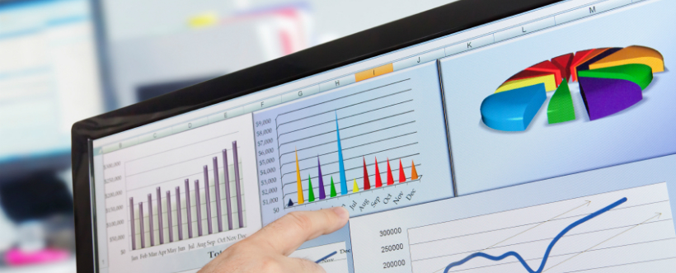
METODOS DE CONTROL (1/3)
Reporte de Variación: Esta forma de variación requiere que los datos que representan los hechos reales sean comparados con otros que representan los hechos planeados, con el fin de determinar la diferencia
La variación se controla luego con el valor de control, para determinar si el hecho se debe o no informar
El resultado del procedimiento, es que únicamente se informa a quién toma las decisiones acerca de los eventos o actividades que se apartan de modo significativo de los planes, para que tomen las medidas necesarias. (ej. CMI)

Slide 6

METODOS DE CONTROL (2/3)
Decisiones Programadas: Una parte apreciable de las decisiones de carácter técnico y una parte pequeña de las decisiones tácticas abarcan decisiones repetitivas y rutinarias
Diseñando el sistema de información de manera que ejecute esas decisiones de rutina, el analista proporciona a los administradores más tiempo para dedicarse a otras decisiones menos estructuradas
Por ejemplo, si se procura que el sistema vigile las órdenes pendientes y se programa las decisiones de cuáles pedidos necesitan mayor atención, se logrará un significativo ahorro de tiempo y esfuerzo.

Slide 7
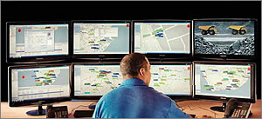
METODOS DE CONTROL (3/3)
Notificación Automática: en este caso, el sistema e control como tal, no toma decisiones pero como vigila el flujo general de información, puede proporcionar datos, cuando sea preciso y en el momento determinado
Las notificaciones automáticas se hacen en algunos criterios predeterminados, pero solo quienes toman las decisiones deben decir si es necesario o no emprender alguna acción. (ej sistemas expertos)

Slide 8
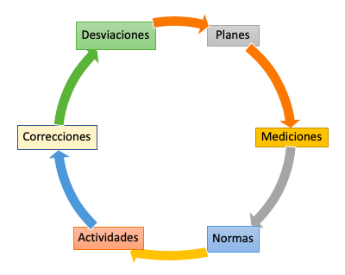
Metodología de Aplicación de la T.G.S., para el análisis y diseño de sistemas
El Sistema de Control en las Organizaciones: El control es uno de los cinco subsistemas corporativos (organización, planificación, coordinación y dirección son los restante) los cuales son muy difíciles de separar con respecto al de control
De ello se desprende que todo el proceso administrativo, debe considerarse como un movimiento circular, en el cual todos los subsistemas están ligados intrincadamente, la relación entre la planificación y el control es muy estrecha ya que el directivo fija el objetivo y además normas, ante las cuales se contrastan y evalúan acciones.

Slide 9
FIN DE ESTA PARTE….

